Slide 1
MHW1
https://mhw1giuseppeferlante.netlify.app/
Giuseppe Ferlante
1000001085
28/Marzo/2022

Slide 2
Descrizione del progetto
MHW1 è una pagina web responsive che illustra le cinque piante meno conosciute del momento. E’ stato progettato per avere un’esperienza d’uso facile e intuitiva per ogni dispositivo, desktop o mobile, utilizzando le media queries.

Slide 3
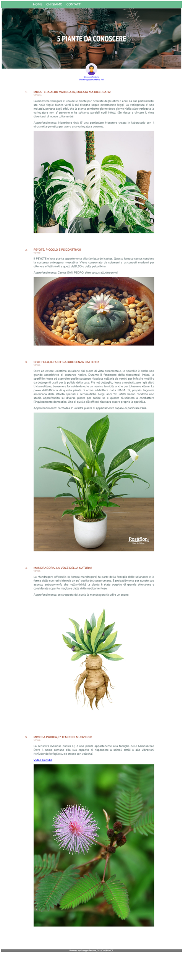
Layout complessivo HTML+CSS

Slide 4
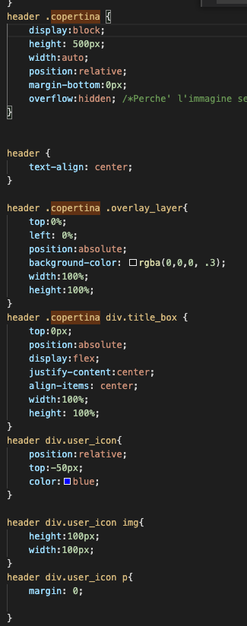
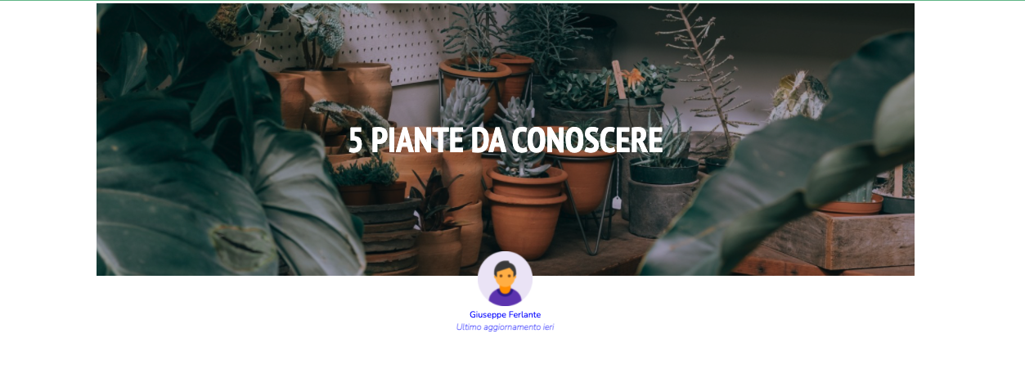
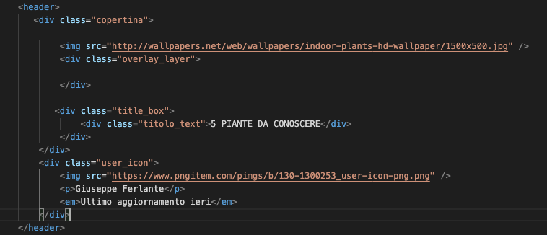

Slide 5
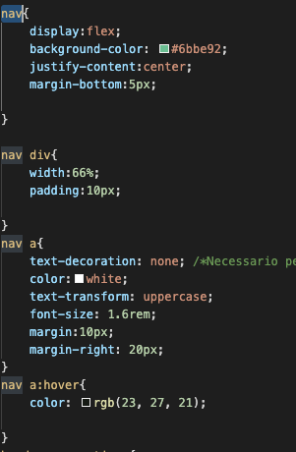
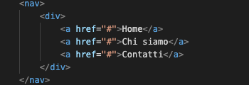
NAV

Slide 6
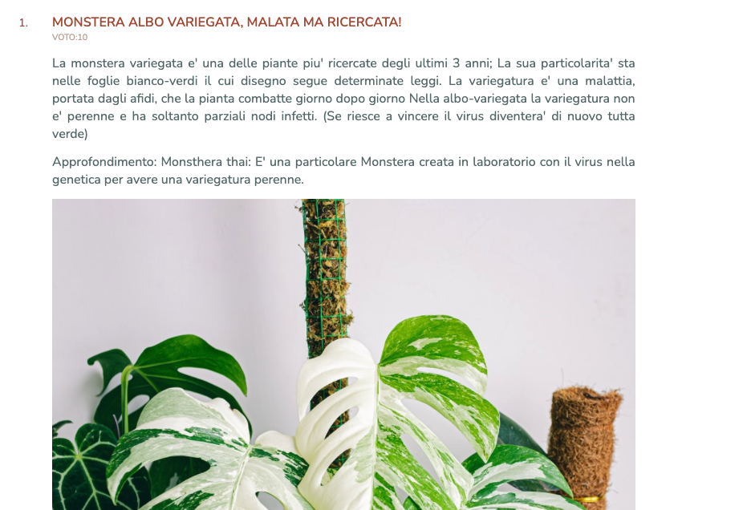
SEZIONE CONTENUTI

Slide 7
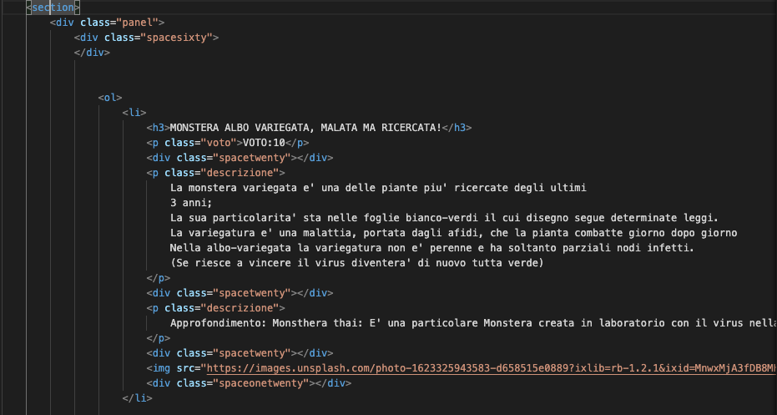
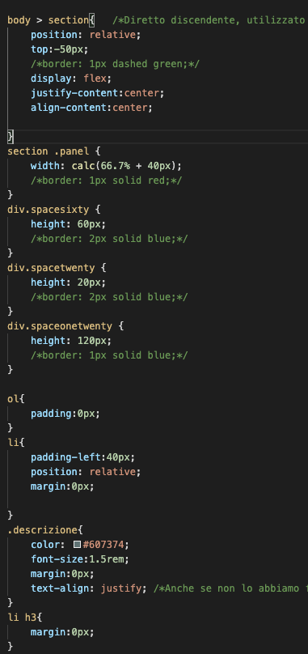
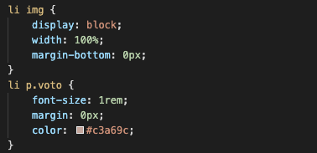

Slide 8

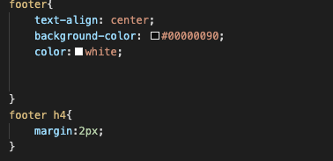
Footer

Slide 9
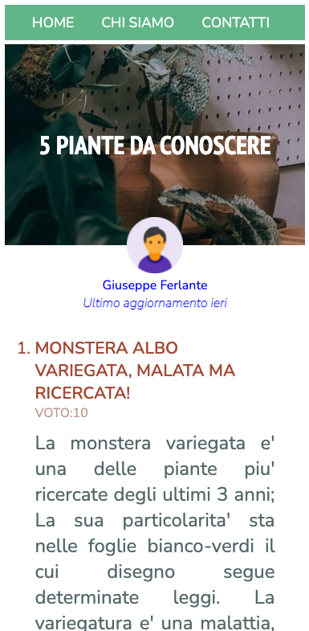
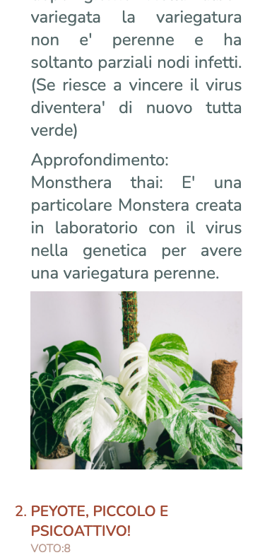
MOBILE

